Slide 1
影像處理之軟硬體協同
組員 : C109112113 侯勝發
C109112183 溫世新
開始日期 : 23/11/09
結束日期 : 24/01/11

Slide 2
專案需求
影像處理之軟硬體協同
功能需求:
將輸入影像至DDR
通過AXI4_lite對IP進行動態調整
顯示器顯示影像
觸發中斷後，將結果從DDR讀出，並回傳此幀影像
WEB GUI
效能需求:
輸出解析度 : 1920x1080@60Hz
介面需求:
UART (115200,8,N,1)、AXI、HDMI、IIC
限制:
傳輸速率

Slide 3
專案需求
影像處理之軟硬體協同
驗收: (1)將輸入影像至DDR
實驗情境 : (a)由SD卡輸入(b)由PL端輸入(c)由PS端輸入
驗證流程 : 將結果輸出於顯示器上並和輸入影像進行比較。

Slide 4
專案需求
影像處理之軟硬體協同
驗收: (2)通過AXI4_lite對IP進行動態調整
實驗情境 : 在SDK中動態調整Hard IP參數
驗證流程 : 於PC端透過UART將修改的參數輸入，並由AXI4_Lite修改相對應IP的參數

Slide 5
專案需求
影像處理之軟硬體協同
驗收: (3)顯示器顯示影像
實驗情境 : 輸出不同解析度之影像
驗證流程 : 通過PS端動態調整IP，可使顯示器輸出不同解析度的影像

Slide 6
專案需求
影像處理之軟硬體協同
驗收: (4)觸發中斷後，將處理結果寫入DDR，並回傳此幀影像
實驗情境 : 確認中斷發生時，ISR有無正確執行，運行結果是否正確
驗證流程 : 執行完後檢查DDR結果並觀察最終影像是否正確

Slide 7
專案需求
影像處理之軟硬體協同
驗收: (5)Web GUI
實驗情境 : 透過Web能完成對系統的操作，且在發生中斷後能夠顯示出影像。
驗證流程 : 可透過Web和PS端進行連接，且當發生中斷後，影像正確顯示。

Slide 8
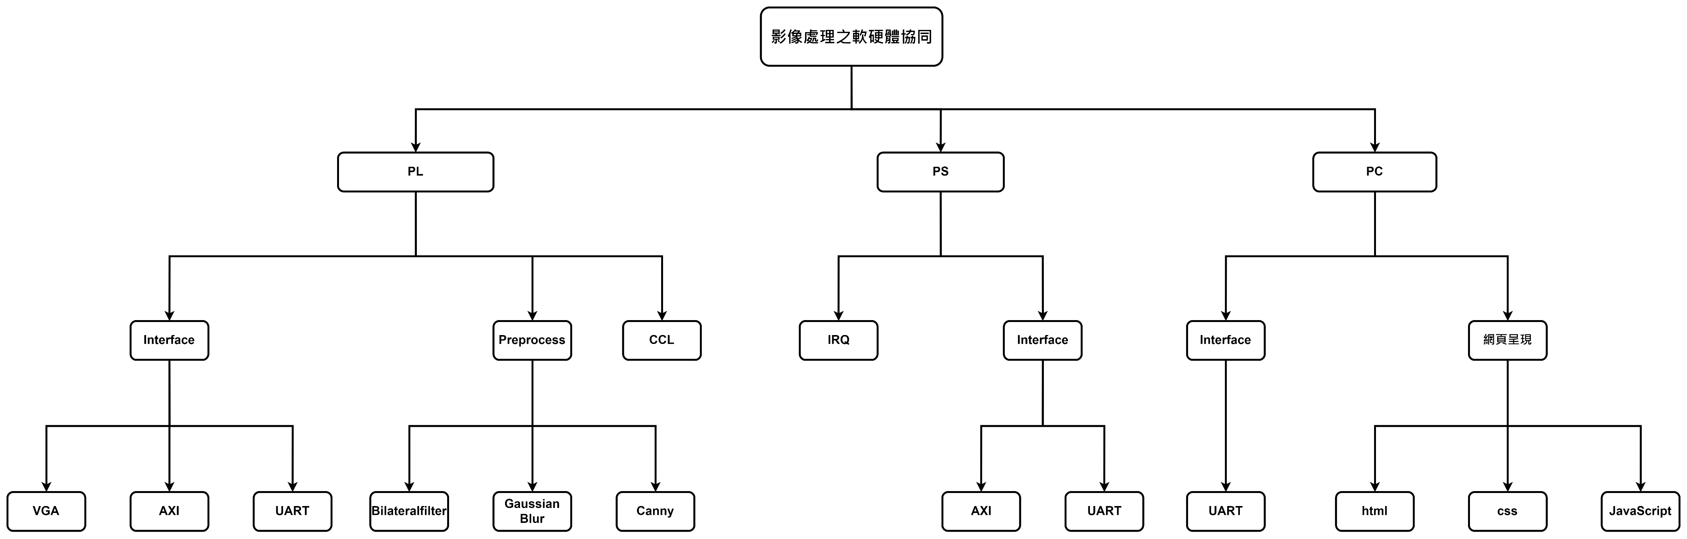
專案架構(11/23)
Breakdown

Slide 9
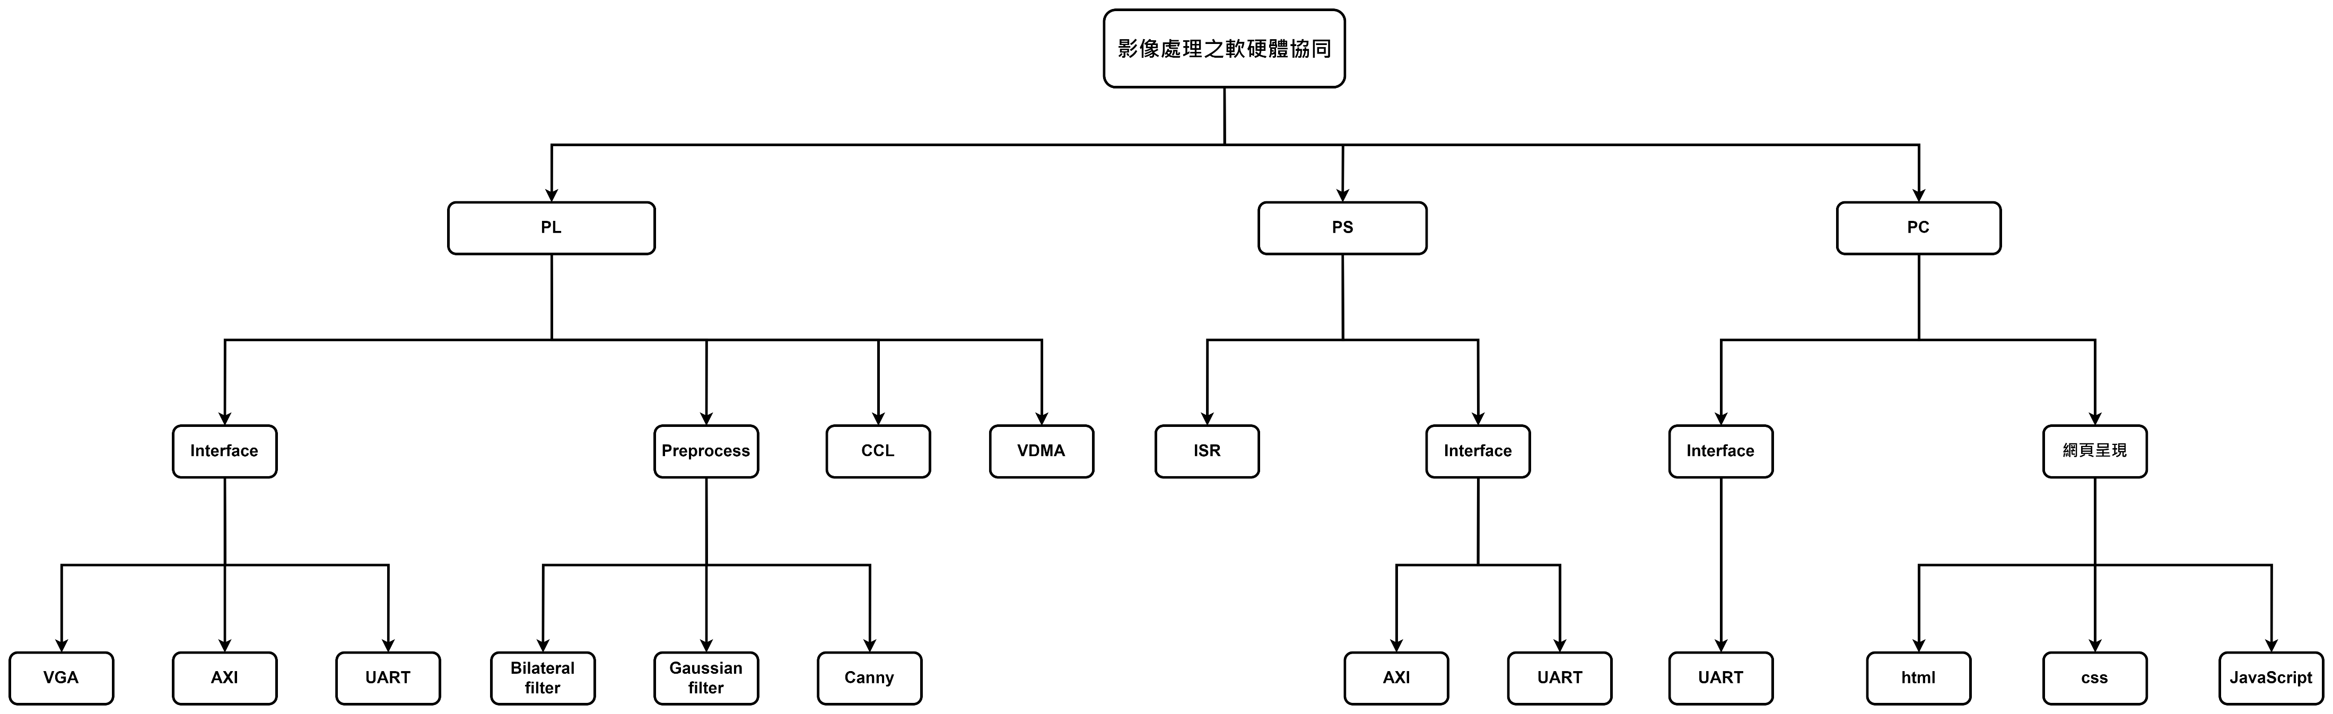
專案架構(11/30)
Breakdown

Slide 10
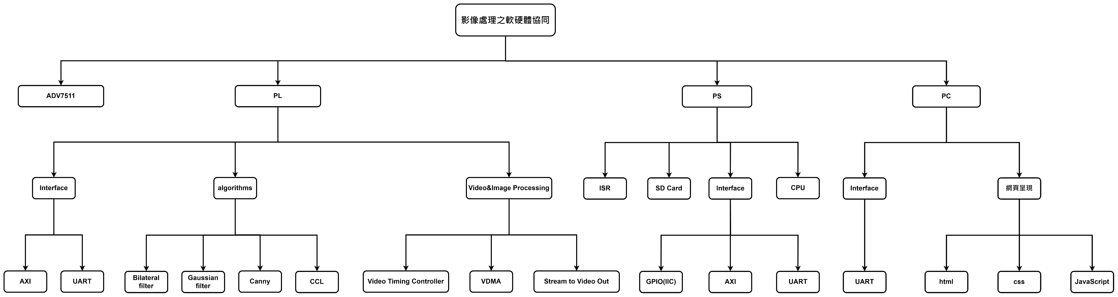
專案架構(12/28)
Breakdown

Slide 11
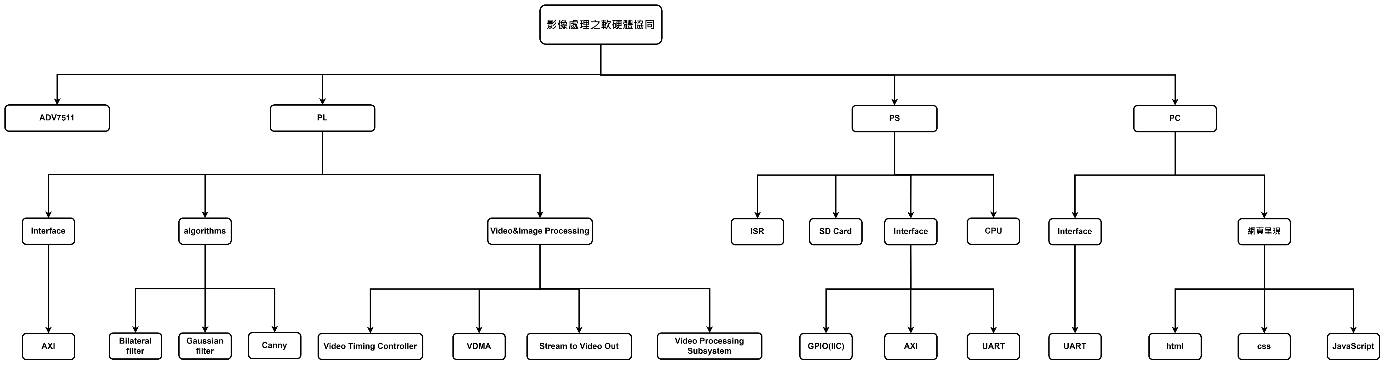
專案架構(01/04)
Breakdown

Slide 12
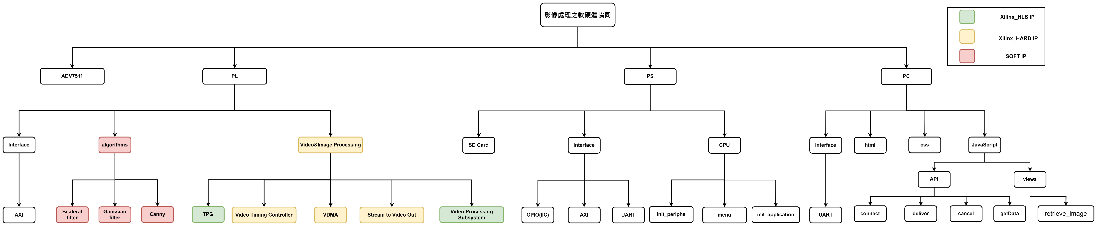
專案架構(01/11)
Breakdown

Slide 13
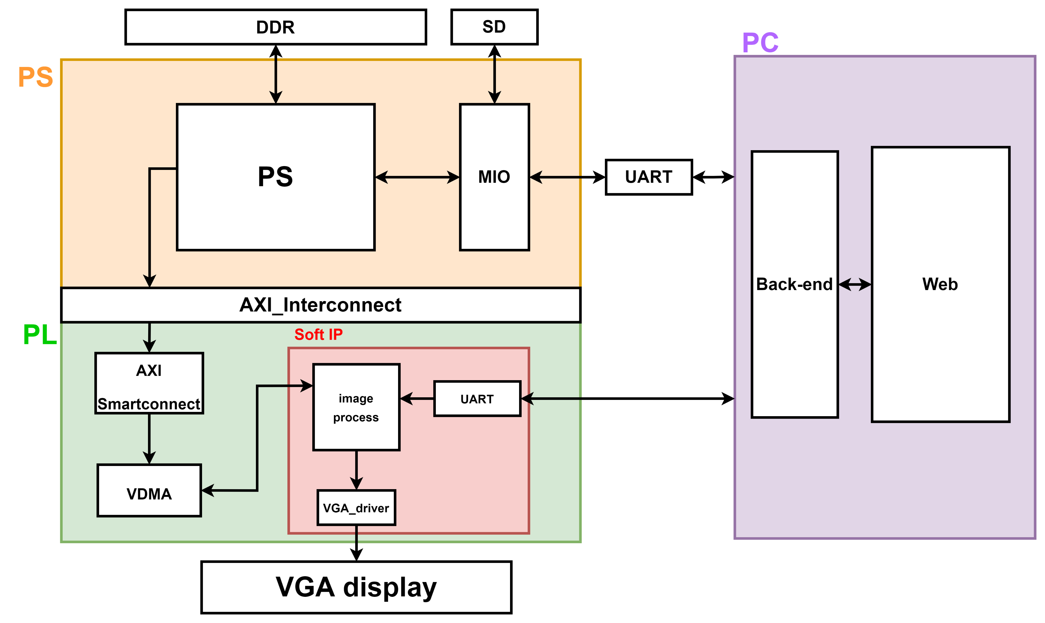
專案架構(11/30)
Architecture

Slide 14
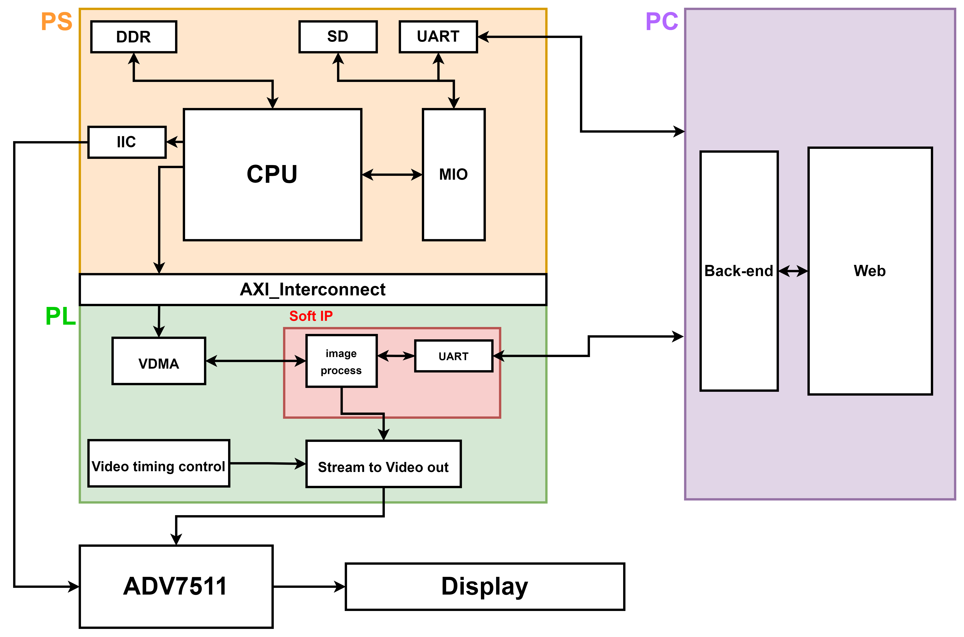
專案架構(12/28)
Architecture

Slide 15
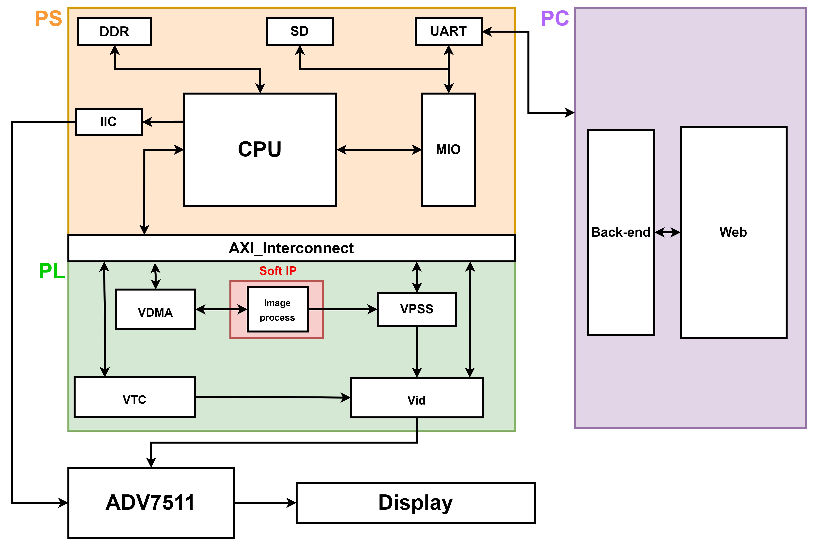
專案架構(01/04)
Architecture

Slide 16
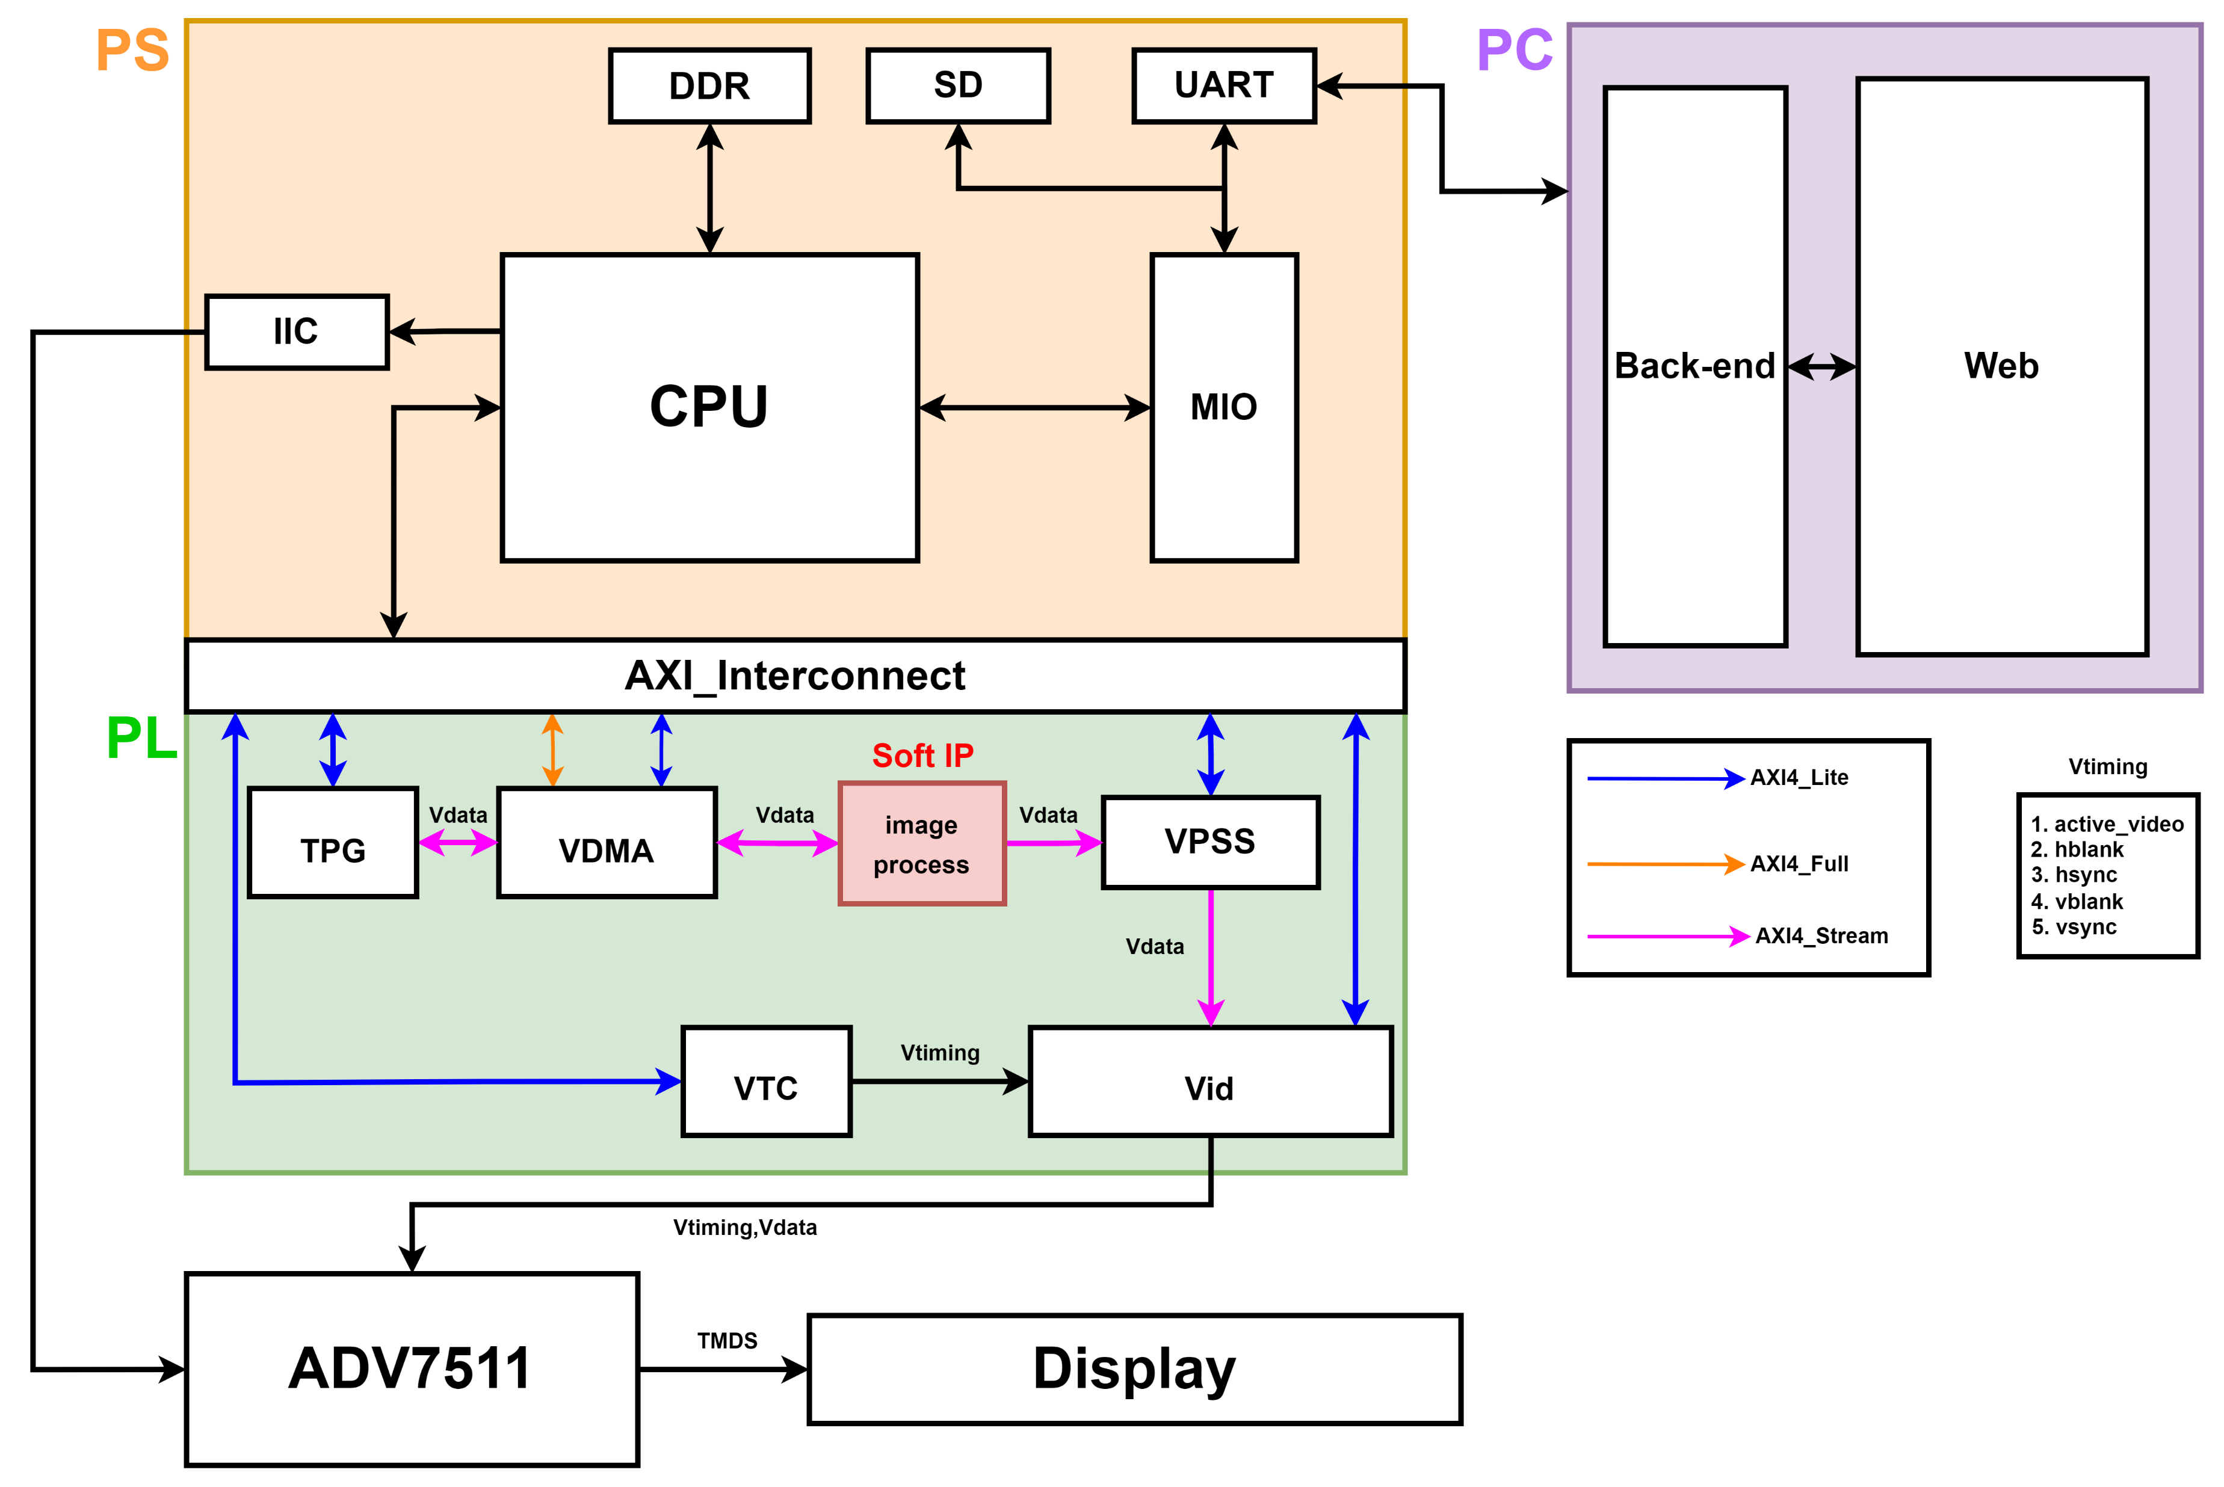
專案架構(01/11)
Architecture

Slide 17
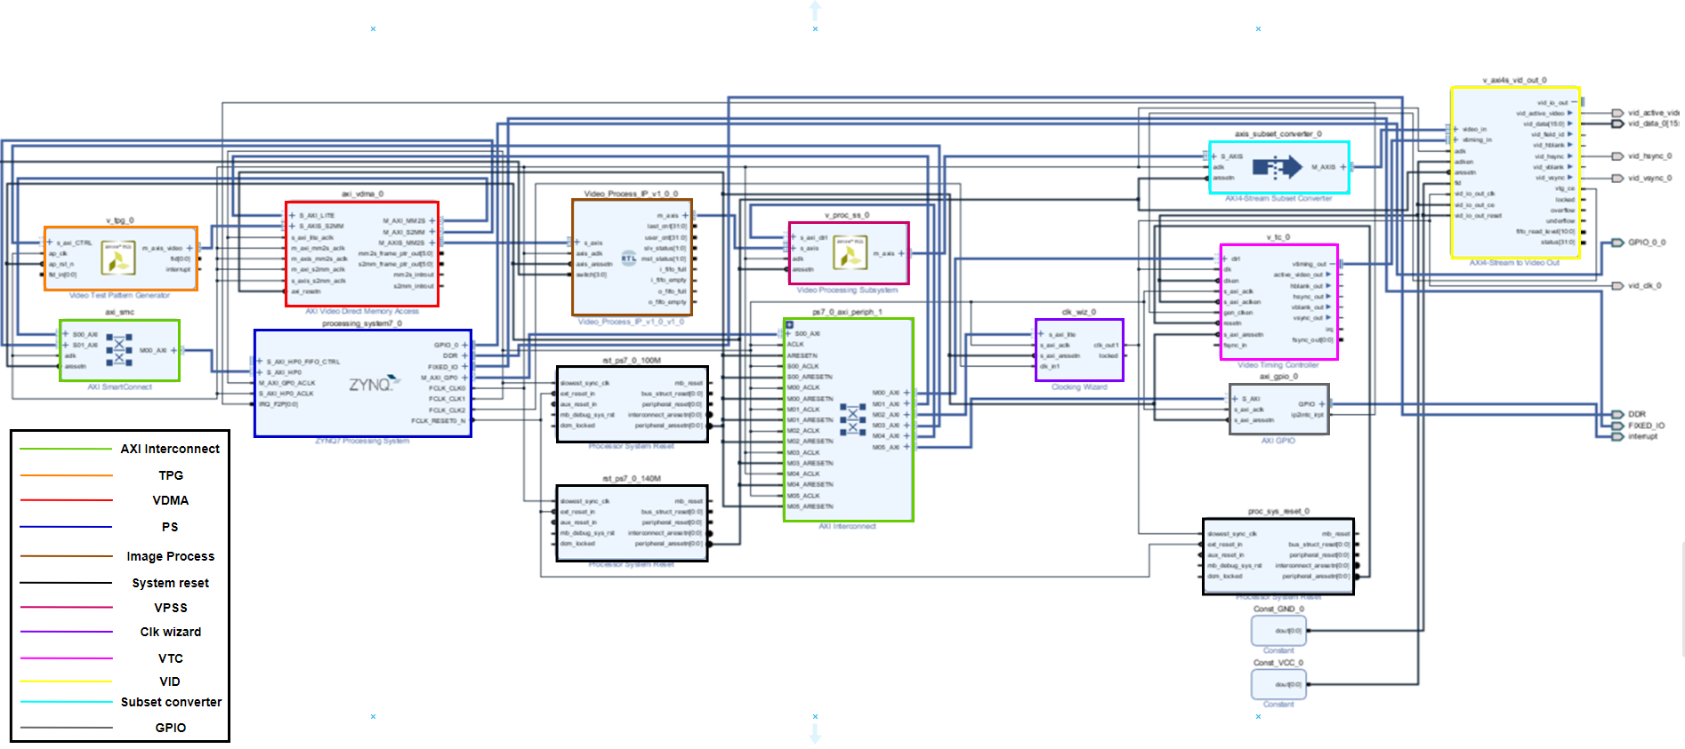
專案架構(01/11)
BlockDesign

Slide 18
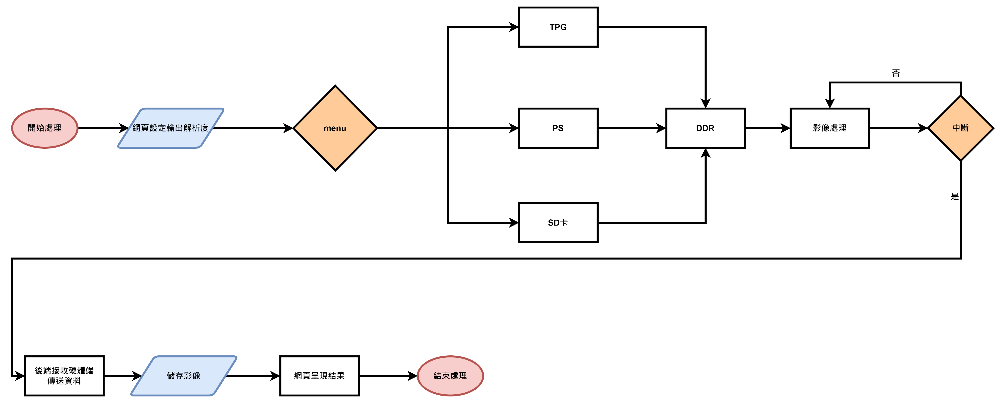
專案架構
Workflow

Slide 19
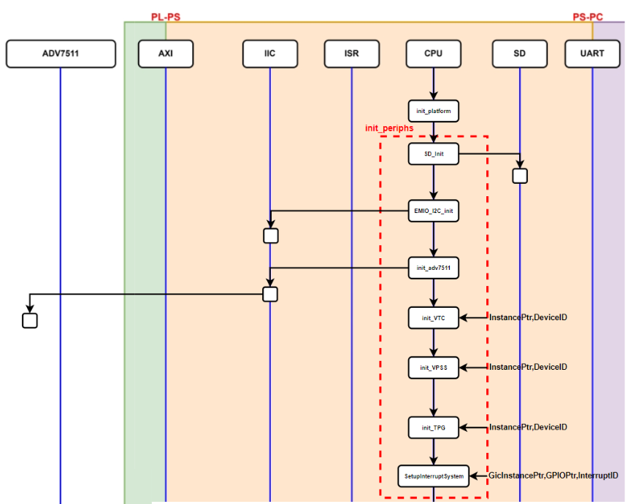
專案架構
MSC
init_periphs

Slide 20
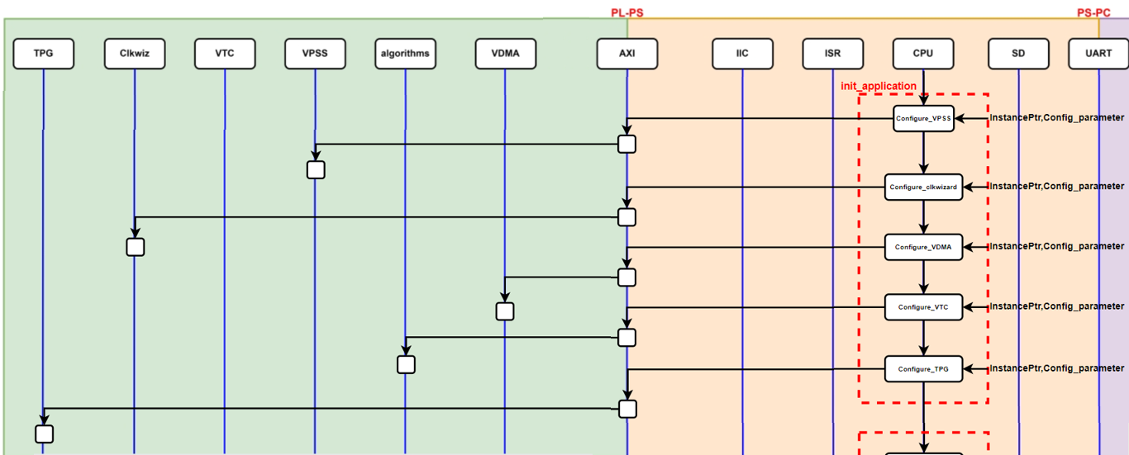
專案架構
MSC
init_application

Slide 21
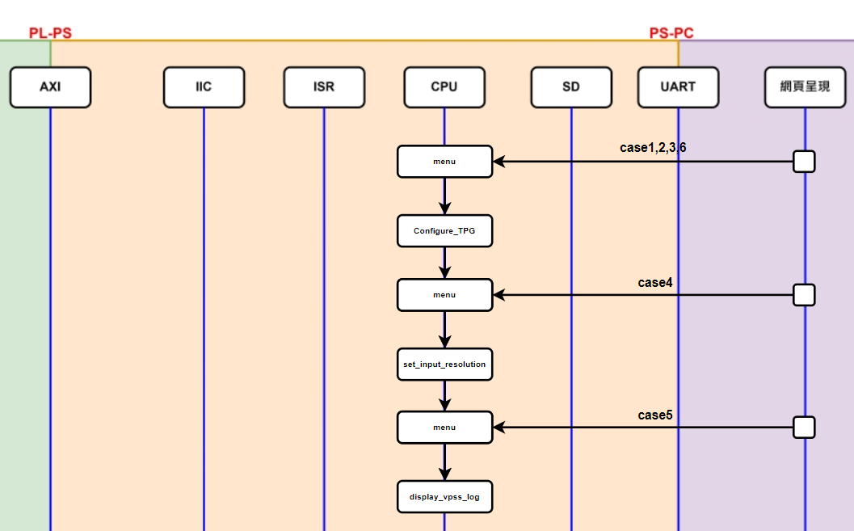
專案架構
MSC
menu

Slide 22
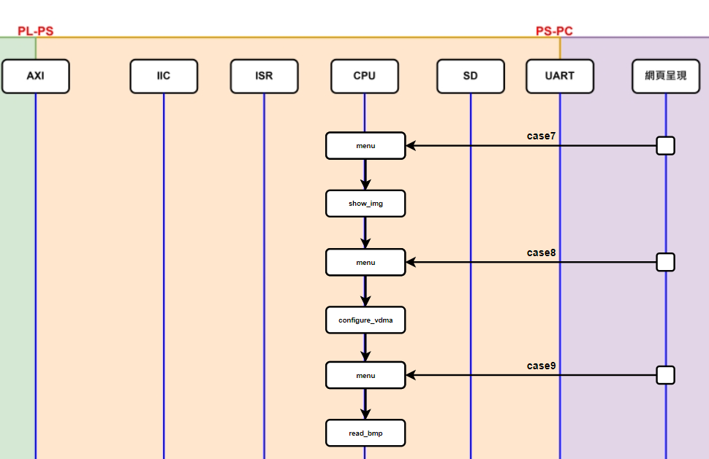
專案架構
MSC
menu

Slide 23
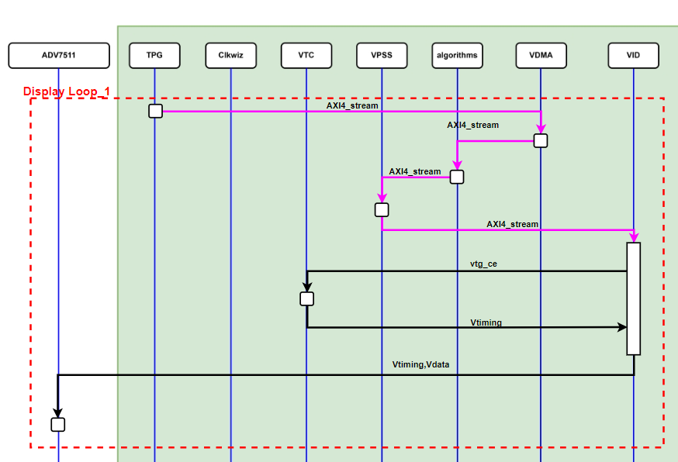
專案架構
MSC
Menu_display_loop1(PL輸入影像)

Slide 24
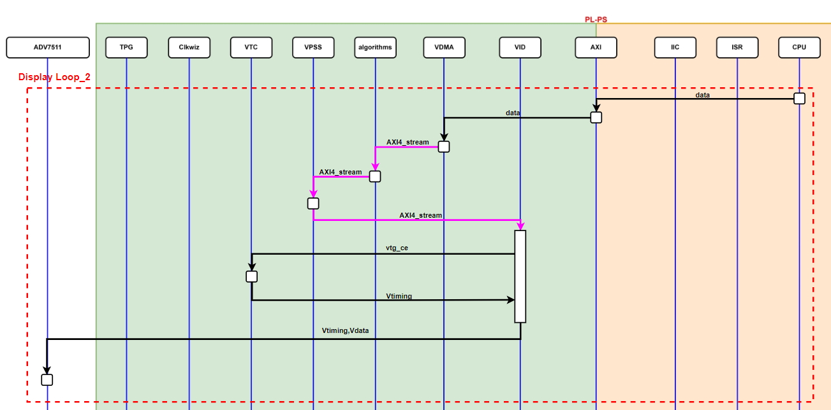
專案架構
MSC
Menu_display_loop2(PS輸入影像)

Slide 25
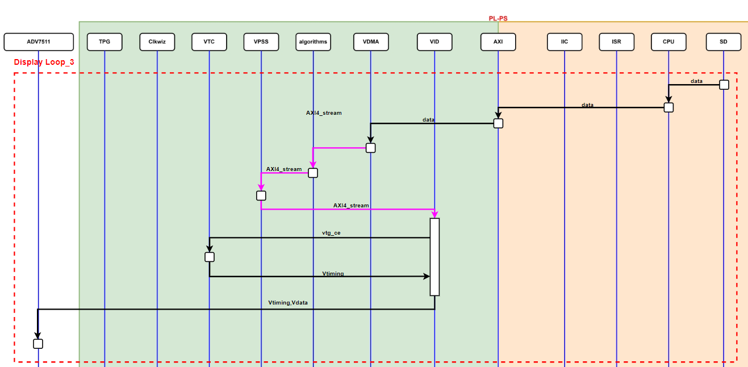
專案架構
MSC
Menu_display_loop3(SD卡輸入影像)

Slide 26
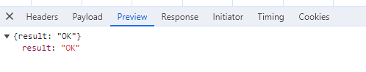
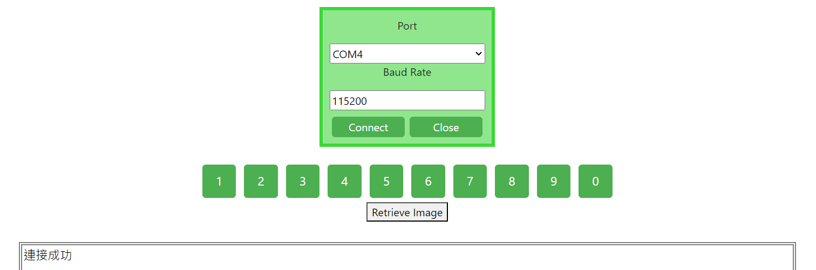
API
def connect (request):
輸入 | post : 將port與鮑率傳送至後端
輸出 | JsonResponse({"result": "OK"}) :回答OK
參數 | port : port連接 baudRate:鮑率
方法 | 後端與硬體連接
情境 | 進入網頁需要與硬體連接，後端會以port與鮑率是否相同來決定是否連結，假如正確會回答OK，失敗則會回答ERROR 預期結果 :
PC端
def connect (request):

Slide 27
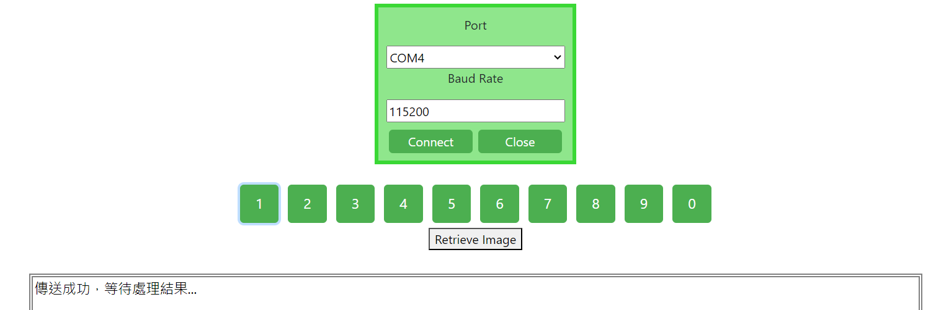
API
PC端
def deliver (request):
def deliver (request):
輸入 | post : 將設定傳送至後端
輸出 | JsonResponse({“result”: “OK”}) : 回答OK
參數 | 無
方法 | 將前端設定的條件傳送至硬體
情境 | 硬體需要前端選擇條件設定來進行影像處理，前端選擇條件傳送至後端再使用UART傳送至硬體，使硬體接收到資料 預期結果 :

Slide 28
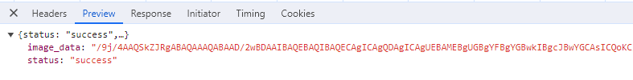

API
PC端
def retrieve_image (request):
def retrieve_image (request):
輸入 | Post : 後端將資料夾圖像呈現在頁面上
輸出 | response_data = {'status': 'success', 'image_data': image_data} 成功與圖像
參數 | image_folder : 資料夾位址 image_path :檔案名稱
方法 | 將中斷完輸出得圖片從資料夾POST到網頁上呈現
情境 | 當硬體中斷產生會把圖片存在image_folder ，需要圖片時按下按鈕將圖片呈現在網頁上 預期結果 :

Slide 29
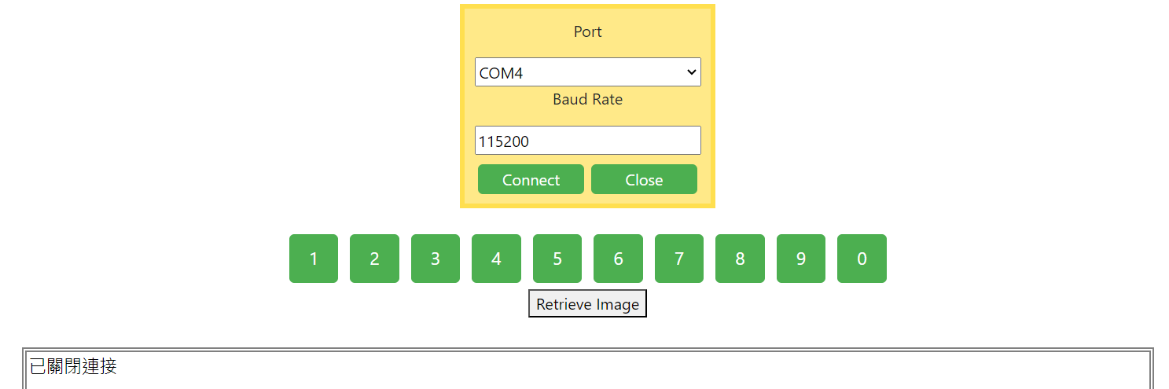
API
def cancel (request):
輸入 | post:後端將終止指令傳送至UART
輸出 | JsonResponse({“result”: “OK”}) : 回答OK
參數 | null
方法 | 取消傳送
情境 | 當使用者不需要進行處理時，可以選擇cancel，當按下按鈕時可以停止傳送指令 預期結果 :
PC端
def cancel (request):

Slide 30
API
def getData (request):
輸入 | get : 後端與硬體要求terminal資料
輸出 | JsonResponse({“data”: result}):呈現資料結果
參數 | width : int 接收影像寬度 height : int 接收影像高度
方法 | 通過serial接受terminal資料或圖像
情境 | 硬體做完處理會傳回資料至PC，後端使用python-serial套件獲取終端機資料，再將終端機獲得資料或圖像在網頁上呈現 預期結果 :
PC端
def getData (request):

Slide 31
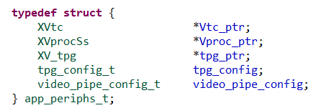
API
int init_periphs()
輸入 | periphs_ptr : app_periphs_t *
輸出 | Status : int : 執行結果，XST_SUCCESS(0), XST_FAILURE(1)
參數 | 無
方法 | SD_Init() EMIO_I2C_init() init_adv7511() XV_tpg_Initialize() XVtc_LookupConfig() XVtc_CfgInitialize() XVprocSs_LookupConfig() XVprocSs_CfgInitialize() XGpio_Initialize() SetupInterruptSystem()
情境 | 初始化周邊設備(SD、TPG、VTC、VPSS、ISR、adv7511)
PS端
int init_periphs()
InstantancePtr
Config_parameter

Slide 32
API
int init_application ()
輸入 | periphs_ptr : app_periphs_t *
輸出 | Status : int : 執行結果，XST_SUCCESS(0), XST_FAILURE(1)
參數 | 無
方法 | ClkWiz_Set_Output_Clock() configure_vpss() configure_tpg() configure_vdma() configure_vtc_gen()
情境 | 配置周邊設備(TPG、VTC、VPSS、VDMA、CLK wiz)
PS端
int init_application ()

Slide 33
API
int init_application ()
輸入 | periphs_ptr : app_periphs_t *
輸出 | 無
參數 | 無
方法 | display_main_menu() in_byte() tpg_menu() configure_tpg() set_input_resolution() display_vpss_log() show_img() read_bmp()
情境 | 根據UART輸入，選擇不同功能
PS端
void menu()

Slide 34
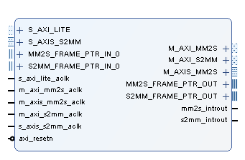
API
PL端
VDMA: Block Diagram
當有資料要從PS-PL間進行傳輸(Memory mapped - stream)可通過此IP進行
Notes:
https://docs.xilinx.com/r/en-US/pg020_axi_vdma/AXI-Video-Direct-Memory-Access-v6.3-LogiCORE-IP-Product-Guide

Slide 35
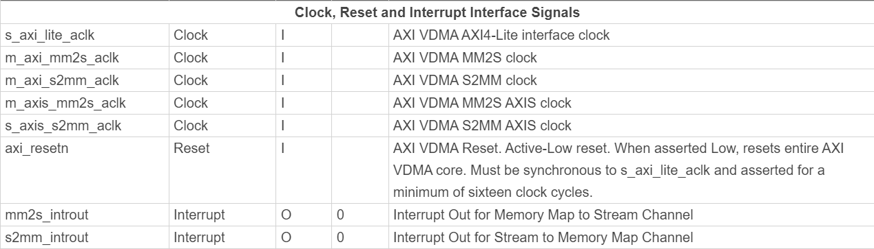
API
PL端
VDMA: Port Descriptions –PG020
Notes:
https://docs.xilinx.com/r/en-US/pg020_axi_vdma/AXI-Video-Direct-Memory-Access-v6.3-LogiCORE-IP-Product-Guide

Slide 36
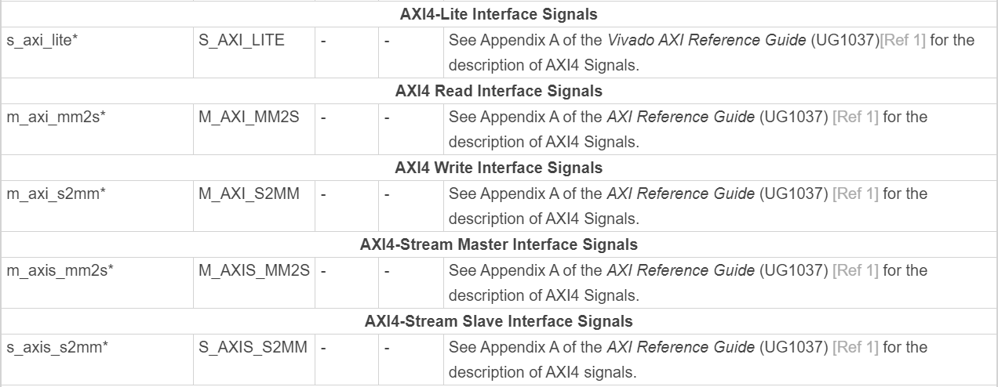
API
PL端
VDMA: Port Descriptions –PG020
Notes:
https://docs.xilinx.com/r/en-US/pg020_axi_vdma/AXI-Video-Direct-Memory-Access-v6.3-LogiCORE-IP-Product-Guide

Slide 37
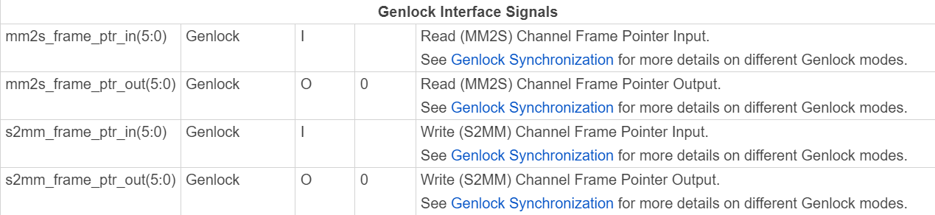
API
PL端
VDMA: Port Descriptions –PG020
Notes:
https://docs.xilinx.com/r/en-US/pg020_axi_vdma/AXI-Video-Direct-Memory-Access-v6.3-LogiCORE-IP-Product-Guide

Slide 38
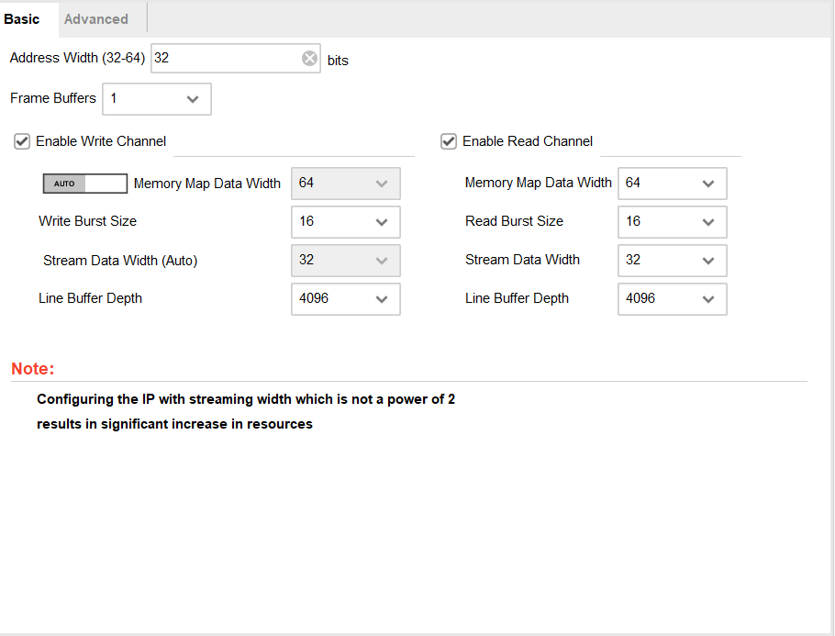
API
PL端
VDMA: Parameter
可調整之數據參數、讀/寫通道使能、位元寬…

Slide 39
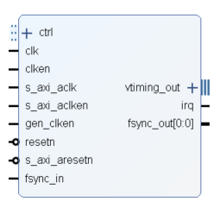
API
PL端
Video Timing Controller: Block Diagram
當需要獲取/產生影像時序相關資料(Hsync、Vsync…)等可使用此IP
Notes:
https://docs.xilinx.com/r/en-US/pg016_v_tc/Video-Timing-Controller-v6.2-LogiCORE-IP-Product-Guide

Slide 40
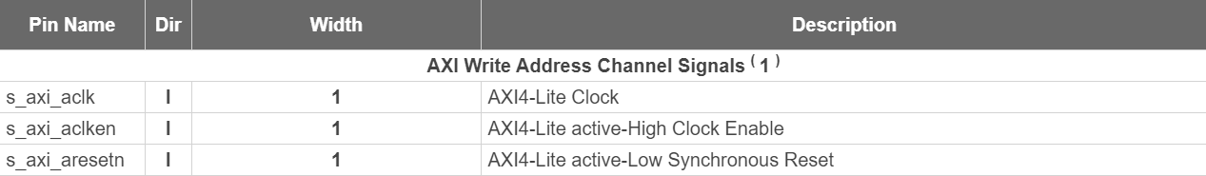
API
PL端
Video Timing Controller: Port Descriptions -PG016
Notes:
https://docs.xilinx.com/r/en-US/pg016_v_tc/Video-Timing-Controller-v6.2-LogiCORE-IP-Product-Guide

Slide 41
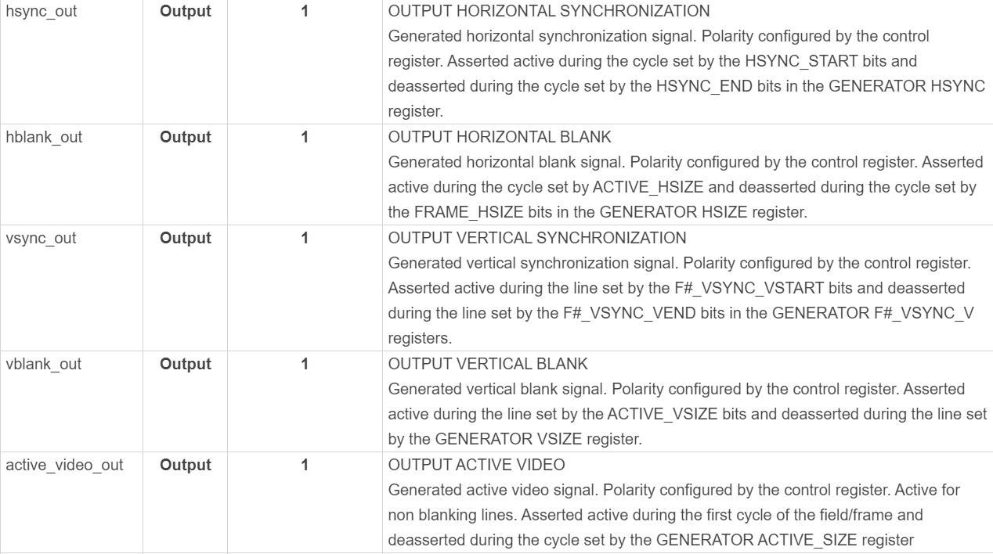
API
PL端
Video Timing Controller: Port Descriptions -PG016
Notes:
https://docs.xilinx.com/r/en-US/pg016_v_tc/Video-Timing-Controller-v6.2-LogiCORE-IP-Product-Guide

Slide 42
API
PL端
Video Timing Controller: Port Descriptions -PG016
Notes:
https://docs.xilinx.com/r/en-US/pg016_v_tc/Video-Timing-Controller-v6.2-LogiCORE-IP-Product-Guide

Slide 43
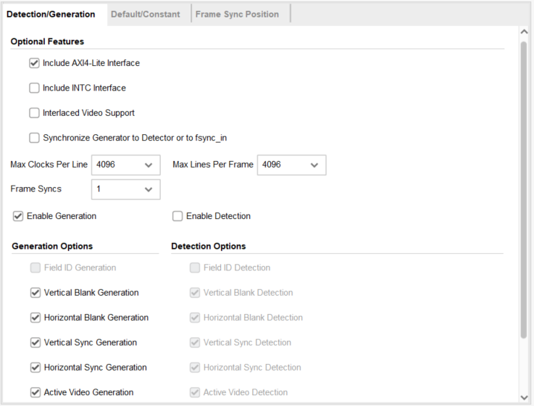
API
PL端
Video Timing Controller:Parameter
開啟AXI通道，可以透過SDK動態調整
可選擇啟用產生/偵測通道
和個別影像時序訊號

Slide 44
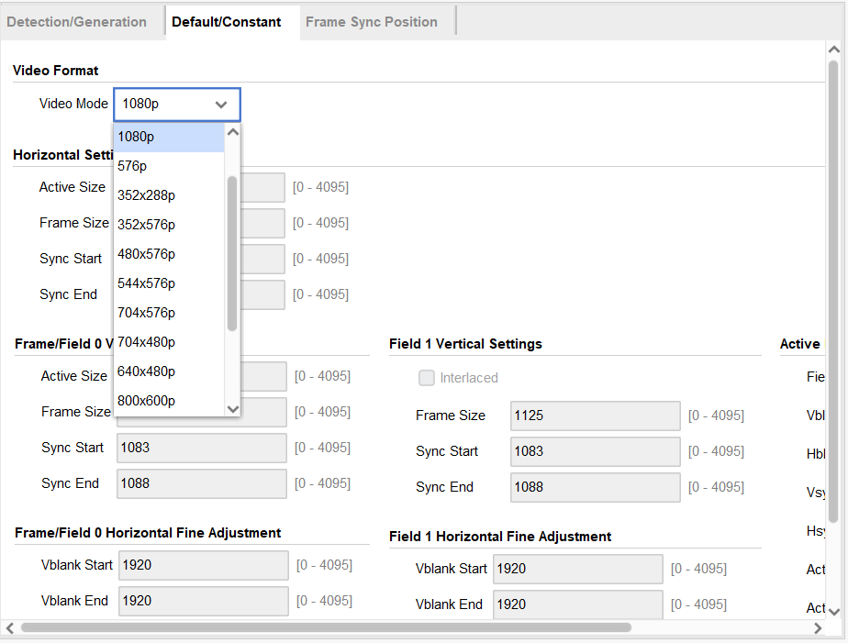
API
PL端
Video Timing Controller:Parameter
可調整之影像解析度

Slide 45
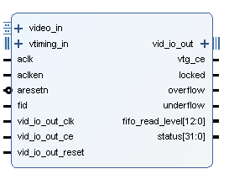
API
PL端
Stream to Video Out: Block Diagram
當個別產生影像數據(Video_in)和時序數據(Vtiming_in)後，
可藉由此IP產生一組同步的影像+時序的數據提供給顯示器
Notes:
https://docs.xilinx.com/v/u/en-US/pg044_v_axis_vid_out

Slide 46
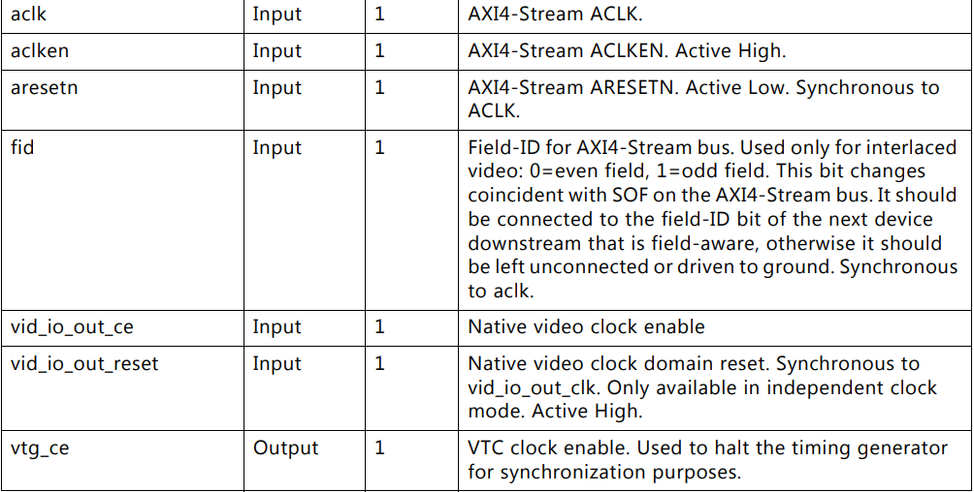
API
PL端
Stream to Video Out: Port Descriptions –PG044
Notes:
https://docs.xilinx.com/v/u/en-US/pg044_v_axis_vid_out

Slide 47
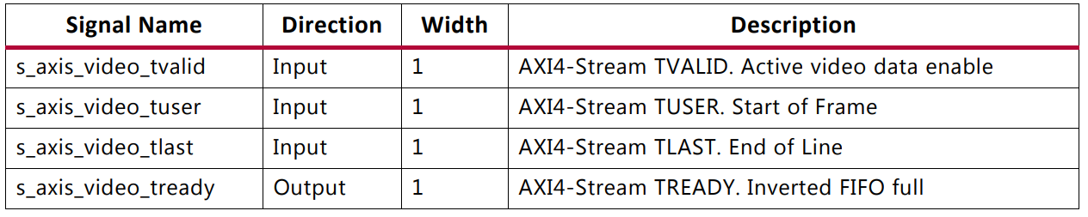
API
PL端
Stream to Video Out: Port Descriptions –PG044
Notes:
https://docs.xilinx.com/v/u/en-US/pg044_v_axis_vid_out

Slide 48
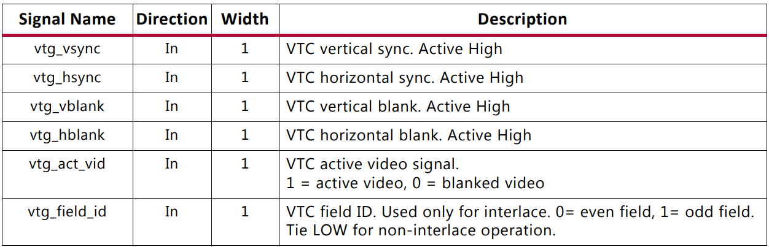
API
PL端
Stream to Video Out: Port Descriptions –PG044
Notes:
https://docs.xilinx.com/v/u/en-US/pg044_v_axis_vid_out

Slide 49
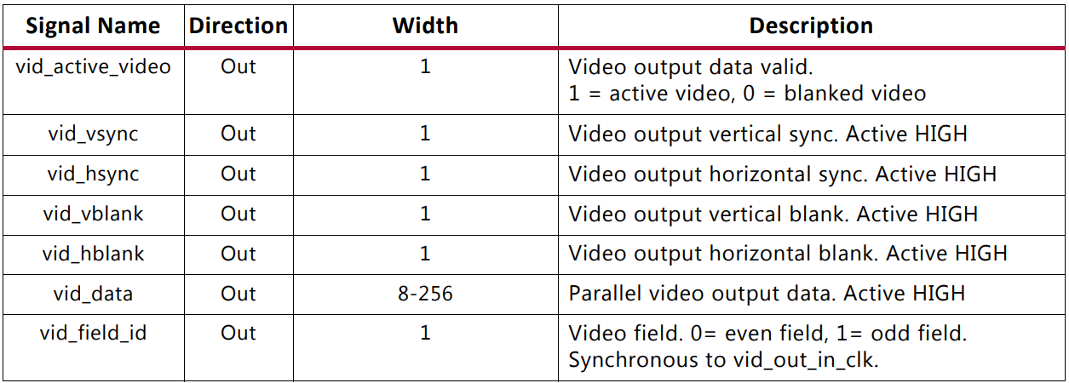
API
PL端
Stream to Video Out: Port Descriptions –PG044
Notes:
https://docs.xilinx.com/v/u/en-US/pg044_v_axis_vid_out

Slide 50
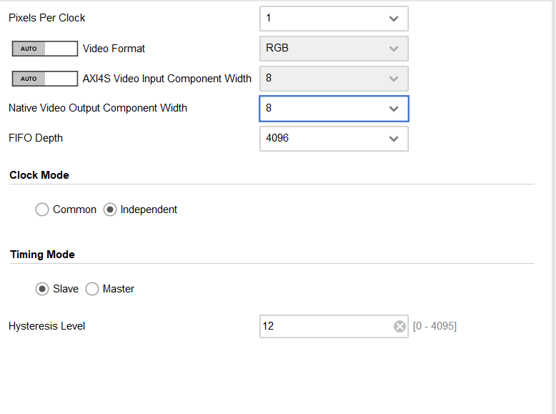
API
PL端
Stream to Video Out: Parameter

Slide 51
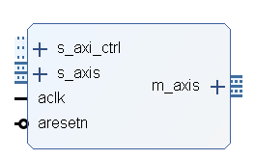
API
PL端
Video Processing Subsystem: Block Diagram
此IP由HLS產生，可設定多種模式:
Deinterlacing
Video Scaling (up and down scaling)
Color Space Conversion
Frame Rate Conversion
Notes:
https://docs.xilinx.com/r/en-US/pg231-v-proc-ss

Slide 52
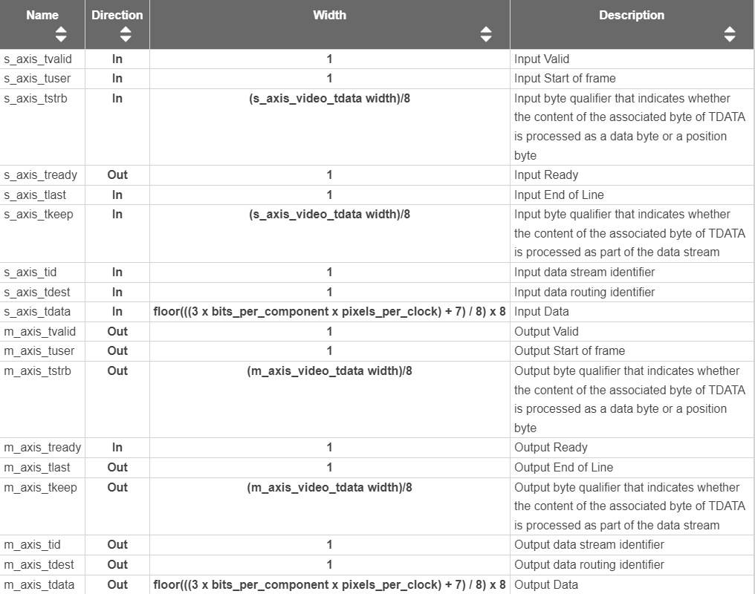
API
PL端
Video Processing Subsystem: Port Descriptions –PG231
Notes:
https://docs.xilinx.com/r/en-US/pg231-v-proc-ss

Slide 53
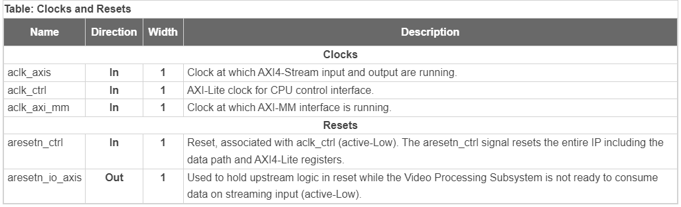
API
PL端
Video Processing Subsystem: Port Descriptions –PG231
Notes:
https://docs.xilinx.com/r/en-US/pg231-v-proc-ss

Slide 54
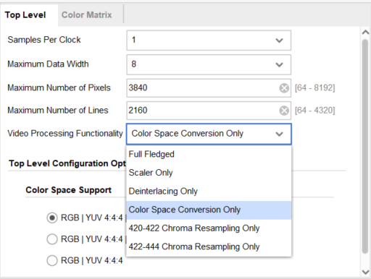
API
PL端
Video Processing Subsystem: Parameter
可選擇之模式
Notes:
https://docs.xilinx.com/r/en-US/pg231-v-proc-ss

Slide 55
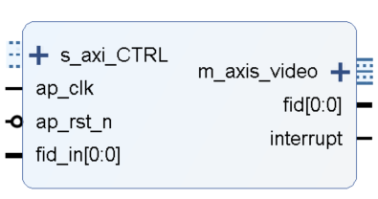
API
PL端
Video Test Pattern Generator: Block Diagram
此IP由HLS產生，可設定多種測資:
SOLID COLOR
COLOR BAR
RAMP…
Notes:
https://docs.xilinx.com/r/en-US/pg231-v-proc-ss

Slide 56
API
PL端
Video Test Pattern Generator: Port Descriptions -PG103
Notes:
https://docs.xilinx.com/r/en-US/pg231-v-proc-ss

Slide 57
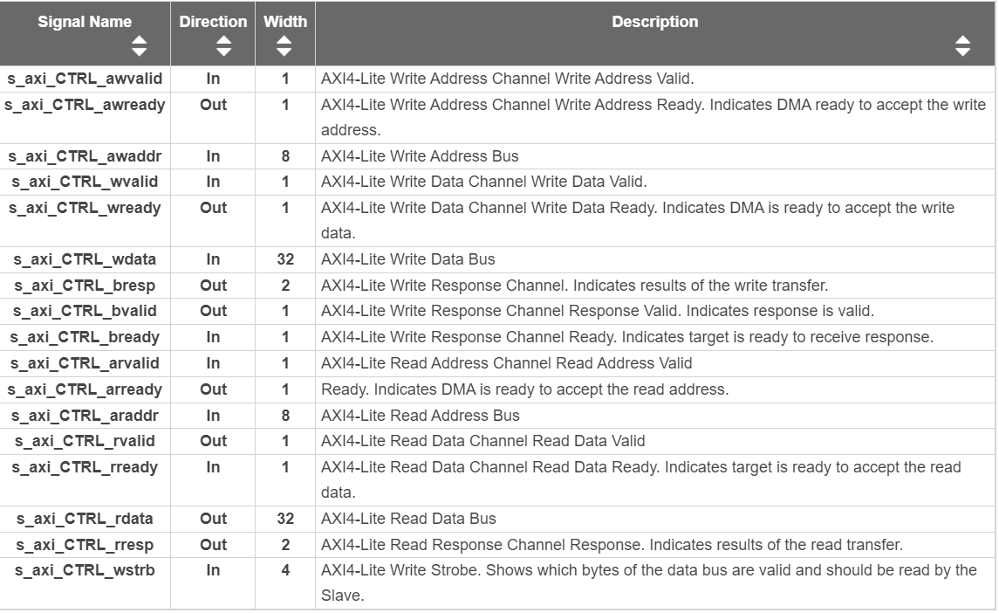
API
PL端
Video Test Pattern Generator: Port Descriptions -PG103
Notes:
https://docs.xilinx.com/r/en-US/pg231-v-proc-ss

Slide 58
API
PL端
Video Test Pattern Generator: Port Descriptions -PG103
Notes:
https://docs.xilinx.com/r/en-US/pg231-v-proc-ss

Slide 59
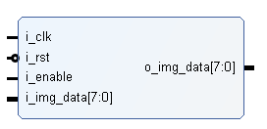
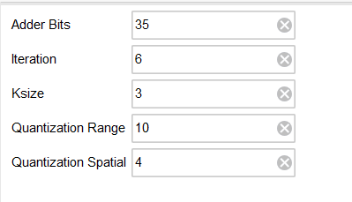
API
PL端
Soft IP_BilaterlaFilter:

Slide 60
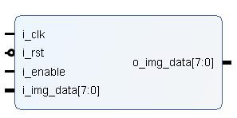
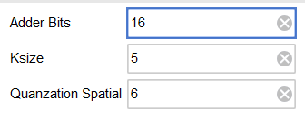
API
PL端
Soft IP_GaussianFilter:

Slide 61


API
PL端
Soft IP_Canny:

Slide 62

Code
PC端
def connect (request):

Slide 63

Code
PC端
def deliver (request):

Slide 64

Code
PC端
def retrieve_image (request):

Slide 65

Code
PC端
def cancel (request):

Slide 66

Code
PC端
def getData (request):

Slide 67


驅動程式
I2C :
EMIO_init
圖a.初始化GPIO
圖b.重新包裝api

Slide 68



驅動程式
I2C :
圖c.start/end訊號
圖e.readbyte
圖d.sendbyte

Slide 69


驅動程式
I2C :
圖e.senddata
圖f.readdata

Slide 70

驅動程式
ADV7511 :

Slide 71


驅動程式
ADV7511 :

Slide 72


驅動程式
ADV7511 :

Slide 73

驅動程式
VDMA :

Slide 74


驅動程式
VPSS:

Slide 75

驅動程式
VTC:

Slide 76


驅動程式
Clk wiz:PG065

Slide 77

問題記錄
AXI4_stream wrapper
將Soft IP 打包成AXI4_stram interface 後，資料會有錯誤，以下根據兩種接法會有不同結果，第一種接法即project中接法，如下:
Data flow : TPG -> VDMA -> Image Process IP(Soft IP) -> VPSS -> VID

Slide 78

問題記錄
AXI4_stream wrapper
將Soft IP 打包成AXI4_stram interface 後，資料會有錯誤，以下根據兩種接法會有不同結果，第一種接法即project中接法，如下:
顯示結果 :

Slide 79

問題記錄
AXI4_stream wrapper
將Soft IP 打包成AXI4_stram interface 後，資料會有錯誤，以下根據兩種接法會有不同結果，第二種接法即project中接法，如下:
Data flow : TPG -> Image Process IP(Soft IP) -> VDMA -> VPSS -> VID

Slide 80

問題記錄
AXI4_stream wrapper
將Soft IP 打包成AXI4_stram interface 後，資料會有錯誤，以下根據兩種接法會有不同結果，第二種接法即project中接法，如下:
顯示結果

Slide 81
參考資料
https://blog.csdn.net/taowei1314520/article/details/88622264?spm=1001.2014.3001.5502
https://blog.csdn.net/weixin_41445387/article/details/116275486?spm=1001.2014.3001.5501
https://www.analog.com/media/en/technical-documentation/user-guides/ADV7511_Programming_Guide.pdf
https://www.analog.com/media/en/technical-documentation/user-guides/ADV7511_Hardware_Users_Guide.pdf
https://docs.xilinx.com/r/en-US/pg020_axi_vdma/AXI-Video-Direct-Memory-Access-v6.3-LogiCORE-IP-Product-Guide
https://blog.csdn.net/Pieces_thinking/article/details/124335670
https://docs.xilinx.com/r/en-US/pg016_v_tc/Video-Timing-Controller-v6.2-LogiCORE-IP-Product-Guide
https://blog.csdn.net/u014586651/article/details/124019316
https://docs.xilinx.com/v/u/en-US/pg044_v_axis_vid_out
https://support.xilinx.com/s/question/0D52E00006xR6koSAC/video-blog-series?language=en_US
https://docs.xilinx.com/r/en-US/pg103-v-tpg/Video-Test-Pattern-Generator-v8.2-LogiCORE-IP-Product-Guide
https://blog.csdn.net/luotong86/article/details/73007246

Slide 82

專案架構
Breakdown

Slide 83

專案架構
Breakdown

Slide 84

專案架構
Breakdown

Slide 85

專案架構
Architecture

Slide 86

專案架構
Architecture

Slide 87

專案架構
MSC
init_periphs

Slide 88

專案架構
MSC
init_periphs

Slide 89

專案架構
MSC
init_periphs

Slide 90

專案架構
MSC
init_periphs

Slide 91

專案架構
MSC
init_periphs

Slide 92

專案架構
MSC
init_periphs

Slide 93

專案架構
MSC
init_periphs

Slide 94


專案架構
MSC
init_application

Slide 95

專案架構
MSC
init_application

Slide 96

專案架構
MSC
init_application

Slide 97

專案架構
MSC
init_application

Slide 98

專案架構
MSC
init_application

Slide 99

專案架構
MSC
init_application

Slide 100
API
PL端
VDMA: Block Diagram
Notes:
https://docs.xilinx.com/r/en-US/pg020_axi_vdma/AXI-Video-Direct-Memory-Access-v6.3-LogiCORE-IP-Product-Guide

Slide 101
API
PL端
VDMA: Block Diagram
Notes:
https://docs.xilinx.com/r/en-US/pg020_axi_vdma/AXI-Video-Direct-Memory-Access-v6.3-LogiCORE-IP-Product-Guide

Slide 102
API
PL端
VDMA: Block Diagram
Notes:
https://docs.xilinx.com/r/en-US/pg020_axi_vdma/AXI-Video-Direct-Memory-Access-v6.3-LogiCORE-IP-Product-Guide

Slide 103
API
PL端
Video Timing Controller: Block Diagram
Notes:
https://docs.xilinx.com/r/en-US/pg016_v_tc/Video-Timing-Controller-v6.2-LogiCORE-IP-Product-Guide

Slide 104

API
PL端
Video Timing Controller: Block Diagram
Notes:
https://docs.xilinx.com/r/en-US/pg016_v_tc/Video-Timing-Controller-v6.2-LogiCORE-IP-Product-Guide

Slide 105
API
PL端
Stream to Video Out: Block Diagram
Notes:
https://docs.xilinx.com/v/u/en-US/pg044_v_axis_vid_out

Slide 106
API
PL端
Stream to Video Out: Block Diagram
Notes:
https://docs.xilinx.com/v/u/en-US/pg044_v_axis_vid_out

Slide 107
API
PL端
Stream to Video Out: Block Diagram
Notes:
https://docs.xilinx.com/v/u/en-US/pg044_v_axis_vid_out

Slide 108
API
PL端
Stream to Video Out: Block Diagram
Notes:
https://docs.xilinx.com/v/u/en-US/pg044_v_axis_vid_out

Slide 109
API
PL端
Video Processing Subsystem: Block Diagram
Notes:
https://docs.xilinx.com/r/en-US/pg231-v-proc-ss

Slide 110
API
PL端
Video Processing Subsystem: Block Diagram
Notes:
https://docs.xilinx.com/r/en-US/pg231-v-proc-ss

Slide 111
API
PL端
Video Test Pattern Generator: Block Diagram
Notes:
https://docs.xilinx.com/r/en-US/pg231-v-proc-ss

Slide 112
API
PL端
Video Test Pattern Generator: Block Diagram
Notes:
https://docs.xilinx.com/r/en-US/pg231-v-proc-ss

Slide 113
API
PL端
Video Test Pattern Generator: Block Diagram
Notes:
https://docs.xilinx.com/r/en-US/pg231-v-proc-ss

